Slide 1

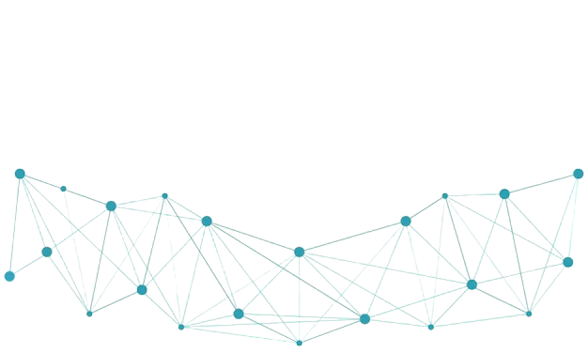

Del concepto al CRAN: Ciclo completo de desarrollo de paquetes en R
Renzo Cáceres Rossi
arenzocaceresrossi@gmail.com

Slide 2


The Heart of Your Package
Definir el tema de tu Paquete
Nombre del Paquete
Licencia del Paquete
Número de Datasets

Slide 3

Definir el tema de tu Paquete
DataSets Package enfocado en tu área, carrera, disciplina, tema, rubro.
DataSets Package enfocado en una área, carrera, disciplina, tema totalmente diferente.
DataSets enfocados, relacionados a esa área, carrera, disciplina, tema, rubro.
DataSets que están en el área de influencia de tu área, carrera, disciplina, tema, rubro, que se relacionan de cierta manera.

Slide 4
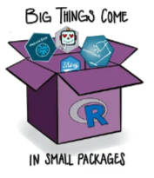
Nombre del Paquete
Representativo
Mayúsculas - Minúsculas
Específico
General, amplio
Ya no lo puedes cambiar
Identifica a tu paquete
Parte del logo de tu paquete

Slide 5
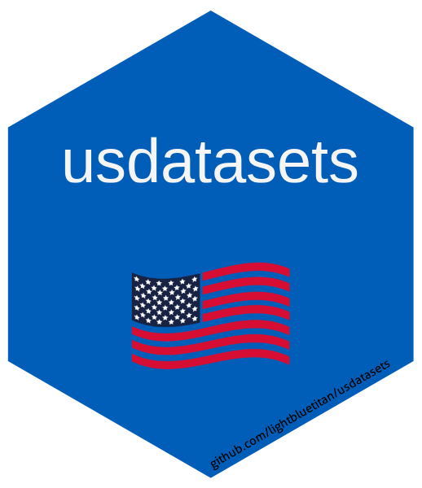

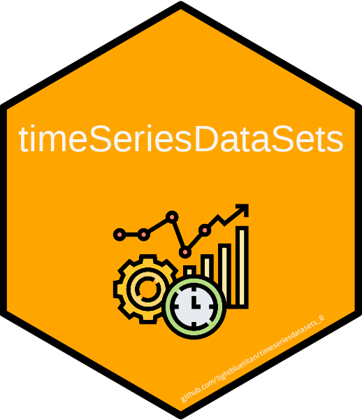
Nombre del Paquete

Slide 6

Licencias de Paquete
Una licencia en un paquete de R es un documento legal que define los términos bajo los cuales puedes usar, modificar, distribuir y compartir tanto el código del paquete como los datos que contiene.
Las licencias más comunes en paquetes de R incluyen:
MIT/GPL: Permiten uso libre, modificación y redistribución con ciertas condiciones
Apache 2.0: Similar a MIT pero con protecciones adicionales sobre patentes
BSD: Muy permisiva, permite casi cualquier uso

Slide 7

GPL (General Public License)
Libertades que otorga:
Usar el software para cualquier propósito
Estudiar y modificar el código fuente
Distribuir copias del software original
Distribuir versiones modificadas
GPL-3 te da mucha libertad, pero con la condición de que mantengas esa misma libertad para otros (incluyendo dar crédito al autor original). Es una licencia de "libertad recíproca" - eres libre, pero debes preservar esa libertad para los demás.

Slide 8

MIT License
Libertades que otorga:
Usar el software para cualquier propósito (comercial o no comercial)
Modificar el código fuente libremente
Distribuir copias originales o modificadas
Obligaciones mínimas:
SÍ debes dar atribución: Incluir el aviso de copyright original
Incluir la licencia MIT en las distribuciones
Mantener el disclaimer de responsabilidad

Slide 9
LICENCIAS ACEPTADAS POR CRAN PARA PAQUETES R
LICENCIAS PRINCIPALES APROBADAS:
Licencias Copyleft:
GPL-2 - GNU General Public License version 2
GPL-3 - GNU General Public License version 3
LGPL-2 - GNU Library General Public License version 2
LGPL-2.1 - GNU Lesser General Public License version 2.1
LGPL-3 - GNU Lesser General Public License version 3
AGPL-3 - GNU Affero General Public License version 3
Licencias Permisivas:
MIT - MIT License
BSD_2_clause - BSD 2-Clause License ("Simplified BSD")
BSD_3_clause - BSD 3-Clause License ("New BSD")
Apache License (≥ 2.0) - Apache License 2.0

Slide 10
+ DataSets
1 sólo dataset para tu paquete
3 a 4 datasets
10 a 20 datasets
25 a 30 datasets
30 a más datasets

Slide 11
Simple…
🔒 LICENCIAS COPYLEFT (Más restrictivas)
Concepto: "Si usas mi código, tu código también debe ser libre"
🎯 LICENCIAS PERMISIVAS (Menos restrictivas)
Diferencia clave:
Permisiva: "Dame crédito y haz lo que quieras"

Slide 12
Licencias para Los Datasets de tu paquete
CRAN acepta únicamente licencias que están en la lista de “CRAN acceptable licenses”.
GPL (>=2, >=3)
LGPL
MIT
Apache 2.0
BSD (2-clauses, 3-clauses)
CC0 (Creative Commons Zero, dominio público)
Algunas específicas como Artistic-2.0, MPL-2.0, etc.
⚠️ No está aceptada la licencia CC BY-SA 4.0 en CRAN. Esto se debe a que no es completamente compatible con GPL, y CRAN es muy estricto con licencias que implican copyleft fuerte fuera del ecosistema de software.

Slide 13

Rossi Principales for DataSets Package Design
La Filosofía de Diseño Rossi es una metodología sistemática para el desarrollo de paquetes de datasets en R que mejora la usabilidad, transparencia y descubrimiento. Aborda desafíos críticos en el ecosistema R donde las convenciones de nomenclatura de datasets son inconsistentes y los usuarios deben inspeccionar manualmente cada dataset para entender su estructura y tipo de objeto.
Esta metodología fue desarrollada por Renzo Caceres Rossi y ha sido implementada exitosamente en múltiples paquetes de CRAN, proporcionando evidencia empírica de su efectividad para mejorar la experiencia del usuario y el mantenimiento de paquetes.

Slide 14
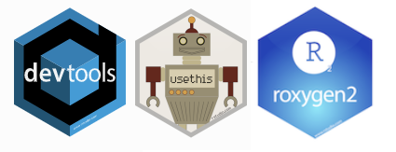
Desarrollo de paquete en R
Vamos a crear el corazón de nuestro paquete…

